Slide 1
云计算概述
盘维 panweibj#cn.ibm.com
IBM CSTL Cloud Solution Development

Slide 2
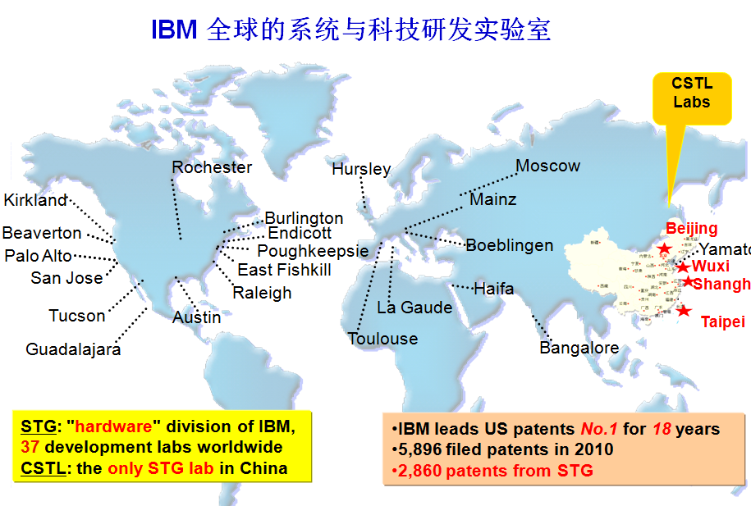
September 21, 2011

Slide 3
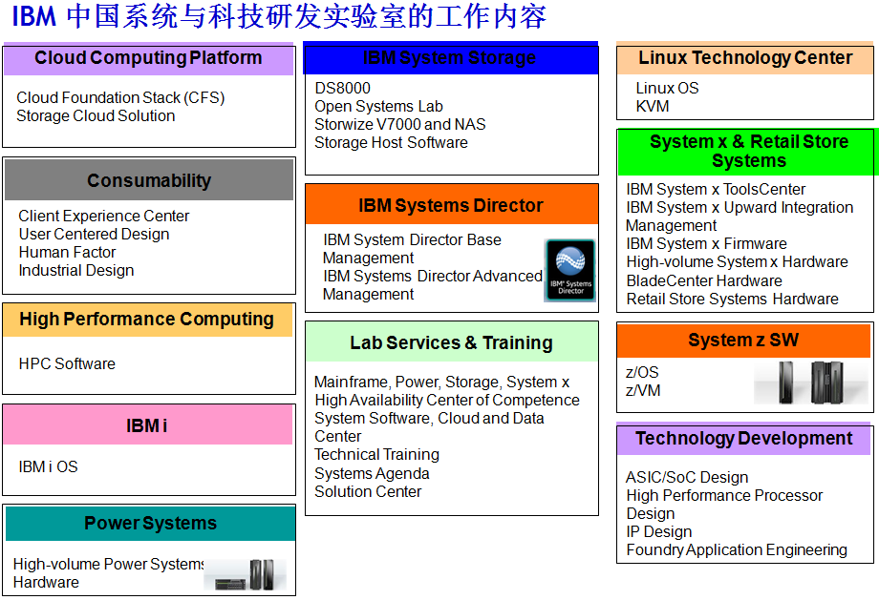
September 21, 2011

Slide 4
课程概述
课程内容
云计算介绍
课程目的
1，云计算定义
2，云计算主要特征
3，为什么云计算
4，机遇与挑战
5，附录

Slide 5
云计算定义

Slide 6
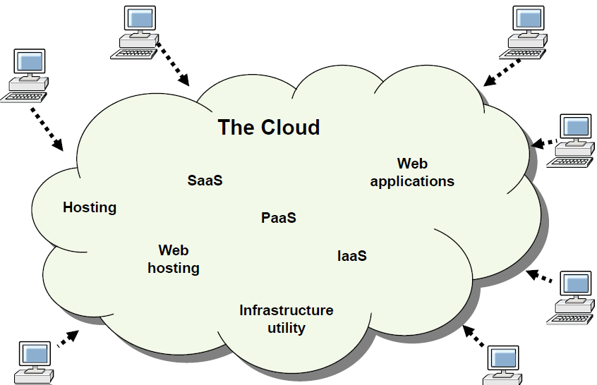
什么是云计算？

Slide 7
什么是云？什么是云计算？
cloud (noun)–
A network that delivers requested virtual resources as a service
云 - 以服务方式交付虚拟资源的网络
Cloud computing - A model for enabling convenient, on-demand network access to a shared pool of configurable computing resources (for example, networks, servers, storage, applications, and services) that can be rapidly provisioned and released with minimal management effort or service provider interaction
云计算 – 是一种模式，访问计算资源池的模式
1，易于启用，按需访问，共享
2，以较小的工作量以及快速操作来提供和释放资源
IBM，一种IT服务的交付方式。

Slide 8


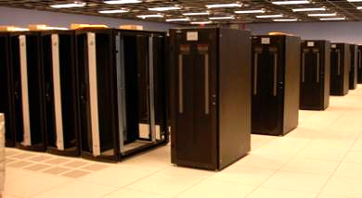


什么是云计算
云计算是一种IT资源服务交付模式：把IT资源、数据、应用作为服务通过网络提供给用户
云计算是一种架构管理方法论：把大量的高度虚拟化的资源管理起来，组成一个大的资源池，用来统一提供服务
Datacenter
Infrastructure
Service Consumers
Monitor & Manage
Services & Resources
Access
Services
IT Cloud
Cloud
Administrator
Component Vendors /
Software Publishers
Service Catalog,
Component
Library
Publish & Update
Components,
Service Templates
云计算特性：虚拟化、标准化、自动化、自优化、自服务、网络化
按云的类型：公共云、私有云、混合云
按提供的服务层次：
  应用、流程和信息作为服务 (SaaS)：行业应用, CRM, ERP, OA等
  平台作为服务 (PaaS)：优化的中间件应用服务器、数据库服务器等
  基础架构作为服务 (IaaS)：虚拟的服务器、存储、网络

Slide 9
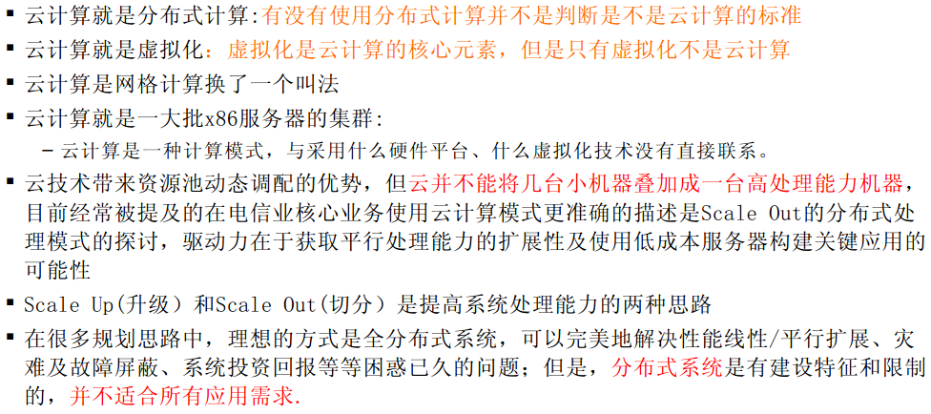
云计算的误区
September 21, 2011

Slide 10
云计算主要特征

Slide 11
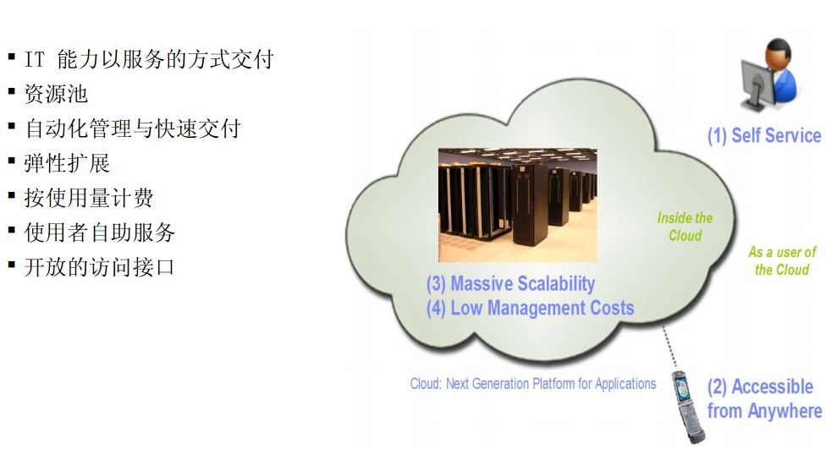
云计算的主要特征
September 21, 2011

Slide 12
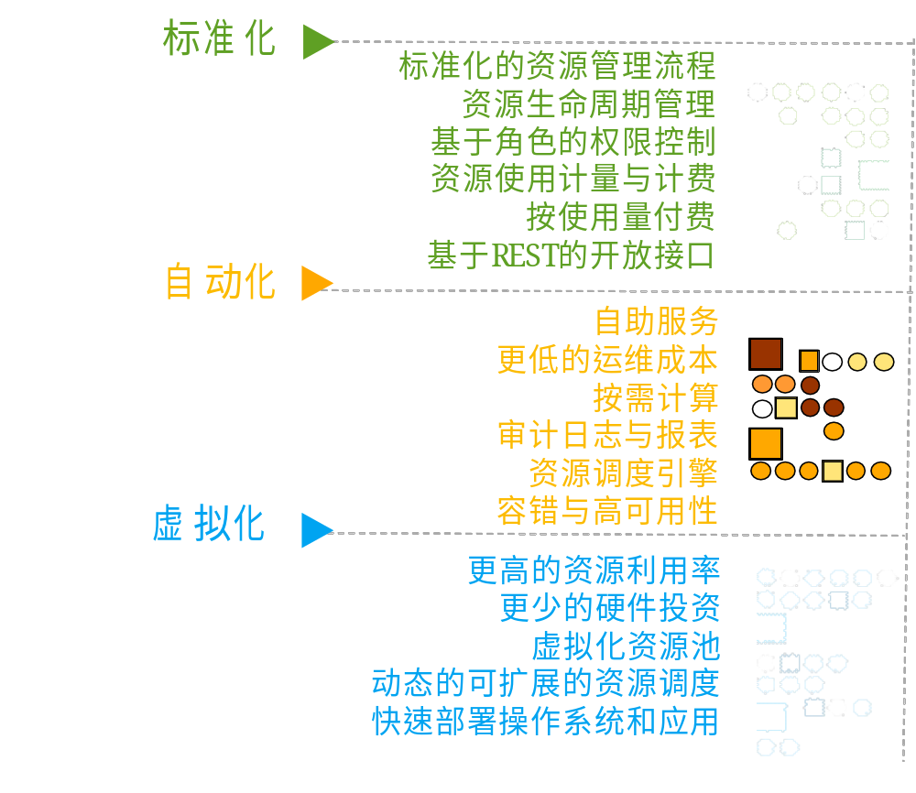
云计算的主要特征

Slide 13
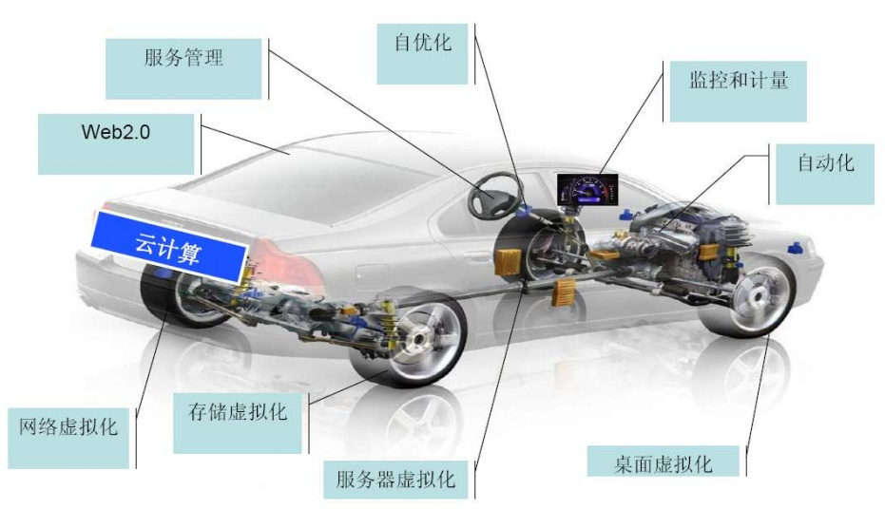
云计算中关键技术

Slide 14
为什么云计算

Slide 15
为什么云计算？
更好的资金利用率
- 不需要投资新的基础设施，开展新的培训或者购买新的软件许可证，升级维护软件费用。
- Pay as You Go，你可能为某一时段的超量使用多付费，但是同时在不使用或少使用的时候可以不付费或少付费。
加快了软件开发，部署和测试速度
-快速的资源部署，环境搭建。
可伸缩的资源
-灵活而可伸缩的资源使用。
访问复杂的基础设施和资源，无需内部资源
- 消费者不必拥有云中的基础设施、软件或平台，因此降低了前期成本、资本支出和运营成本
支持不同地区用户同时使用
新的商业机会
-

Slide 16

全球范围内的IT成本开销趋势
电力和冷却成本 x8
服务器管理成本 x4
新服务器的花费
装机量
(百万台)
花费
(十亿美元)
今天,每 1 元硬件设备的投资都需要额外的 0.5 元能源投资。
该数字在未来的 4 年里将会有 54% 的增长。
$300
50
45
$250
40
$200
35
30
$150
25
20
$100
15
$50
10
5
$0
0
1996
1997
1998
1999
2000
2001
2002
2003
2004
2005
2006
2007
2008
2009
2010
来源: IDC, Virtualization 2.0: The Next Phase in Customer Adoption, Doc #204904, Dec 2006

Slide 17
为什么需要云计算?
  商业的需求：降低IT成本、简化IT管理和快速部署响应市场变化
  运营的需求：规范流程、降低成本、节约能源
  计算的需求：更大的数据量、更多的用户、IT资源弹性管理
  技术的进步：虚拟化、多核、自动化、Web技术
  电信运营商的业务模式：从提供通信服务转向提供计算资源服务
基础架构复用
硬件虚拟化
降低固定资产需求
提升设备利用率
虚拟化只有在利用率充分的环境下才能获得规模效益
降低人力资源需求
自动化管理
重复性工作由自动化任务机制实现解放人手
工作负载标准化
标准化降低复杂度=更少的人力资源需求
Notes:
云计算的演进，大致经历了网格计算，公用计算，软件即服务三个阶段。上个世纪80年代，网格计算伴随着互联网技术而迅速发展起来。它利用互联网把分散的电脑组成一个“虚拟的超级计算机”，每一台参与计算的计算机构成一个“节点”，而整个计算是由成千上万的“节点”组成一张“网格”，提供此前无法完成的新服务。可以说，网格计算第一次把IT计算世界推向了资源与服务。上世纪末，虚拟化逐步由概念走向了应用层次，公用计算应运而生。它利用将网格计算统领的计算机集群作为虚拟平台，采用可计量的业务模式进行计算。通过公用计算服务，包括硬件、软件在内的所有计算资源都由服务提供商提供，客户只需通过专有网络或Internet访问所需资源并按照实际使用情况付费即可。其中，计费的项目包括CPU时间、存储容量、软件使用等。
作为一种完全创新的软件应用模式，SaaS开始蓬勃发展。用户不用再购买软件，而是根据自己的实际需求，向提供商租用基于Web的软件，来管理企业经营活动。SaaS供应商在向客户提供互联网应用的同时，也提供软件的离线操作和本地数据存储，让用户随时随地都可以使用其定购的软件和服务。与公用计算不同，它不是按消耗的资源收费，而是根据向订户提供的应用程序的价值收费。

Slide 18
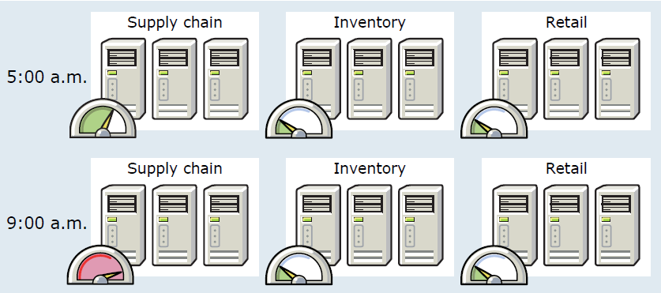
为什么云计算？
促使云计算产生的因素
- 低硬件利用率提高了硬件和劳动力成本
- 日益复杂的中间件
安装时间长，配置复杂，操作系统要求。
环境切换，人工参与大大增加问题的产生概率
- 资源负荷高点和低点差距日益加大。

Slide 19
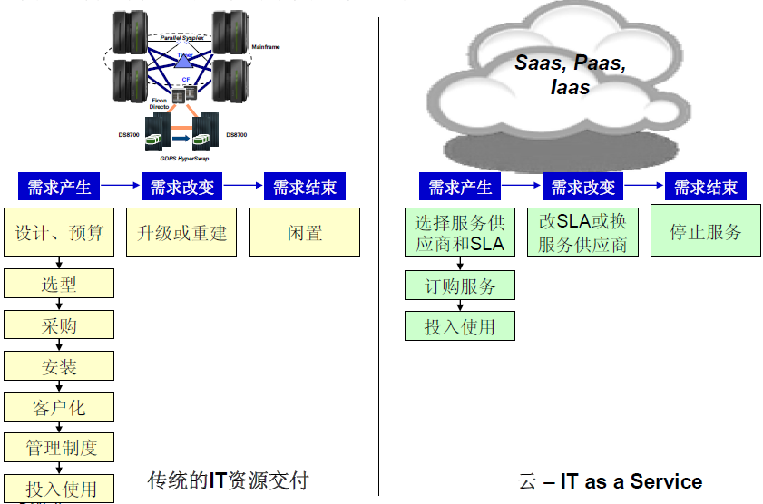
比较两种解决对IT资源需求的方式

Slide 20
云计算机遇与挑战

Slide 21
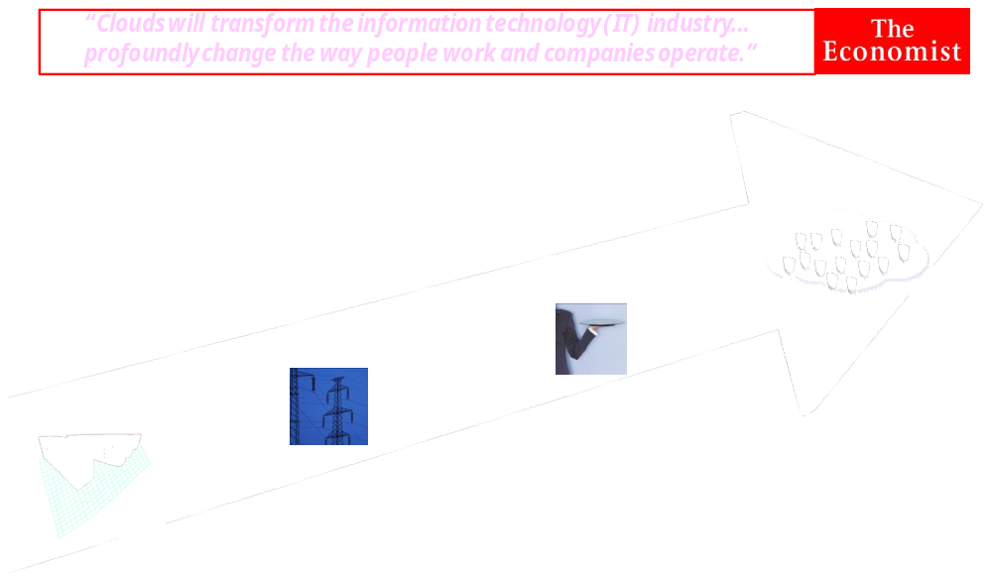
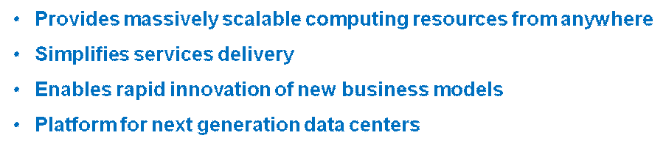


云计算 - IT行业的又一次革命
谷歌CEO埃立克.施密特认为，云计算意味着从PC机时代重返大型机时代。“在PC时代，PC提供了很多很好的功能和应用，现在又回到大型时的时代了。现在的大型机看不见，摸不着，不过确确实实就摆在那里，它们在云里，在天空里。”

Slide 22
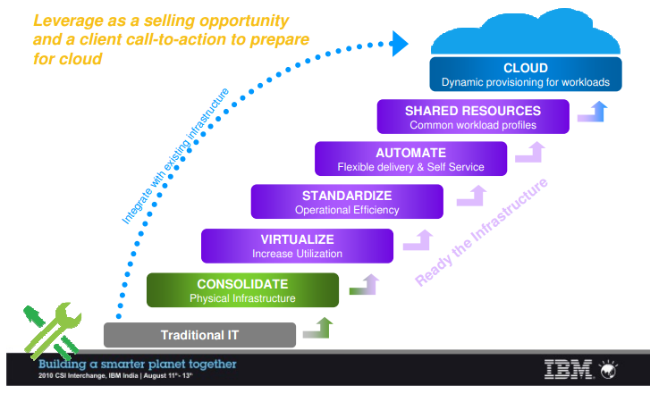
从传统IT到云计算的演进
September 21, 2011

Slide 23
机遇与挑战？
云计算带来的产业变革
- 新的商业模式
计算资源的采购，获取，交付的变革。
- 新的创新平台
突破硬件限制，可充分利用网络能力。云计算技术将使得中小企业的成本大大降低。“云”让每个普通人都能以极低的成本接触到顶尖的IT技术。
- 新的软件标准
机器无关，容器管理
- 新的合作流程
不受地理限制的合作平台。

Slide 24
机遇与挑战？
云计算带来的IT革命
- 资源的合理利用，提高运算效率。
- 快速的资源交付，提高软件开发测试速度。
- 标准的传输和协议，服务提供和访问标准化
- 易于复制，快速扩展容量。

Slide 25
机遇与挑战？
云计算需要
- 成熟的技术积累
可以达到产品化级别的技术我们准备好了吗？
- 统一的行业标准
探索中。http://cloud-standards.org/wiki/index.php?title=Main_Page
- 新的安全策略
如何保证多用户共享同一资源情况下的安全性？
- 互操作性
多cloud服务供应商之间的服务互通。IBM 和 Amazon Web Services 展开了合作以实现互操作性。
- 数据控制
我的个人数据，企业机密数据放在你那里？

Slide 26
附录

Slide 27
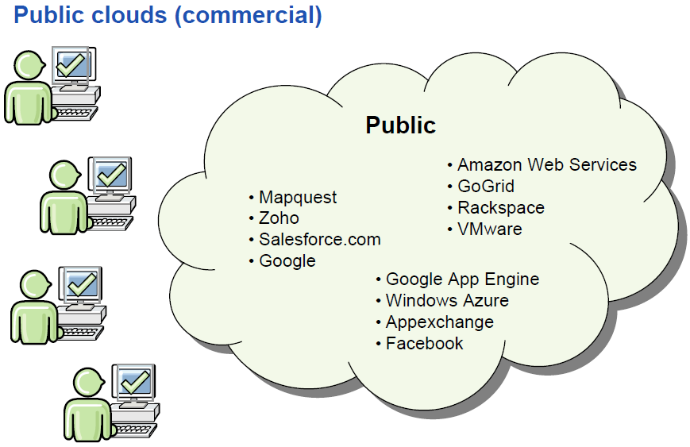
已有的云计算产品

Slide 28
云计算标准化
Cloud Security Alliance
-Security Guidance for Critical Areas of Focus in Cloud Computing
-Cloud Controls Matrix
-Top Threats to Cloud Computing
Distributed Management Task Force (DMTF)
-Open Virtualization Format (OVF)
-Open Cloud Standards Incubator
-Interoperable Clouds White Paper
The European Telecommunications Standards Institute (ETSI)
-TC CLOUD ( address issues associated with the convergence between IT and Telecommunications. )
National Institute of Standards and Technology (NIST)
-NIST Working Definition of Cloud Computing
Open Grid Forum (OGF)， Object Management Group (OMG)，
OASIS，The Open Group
http://cloud-standards.org/wiki/index.php?title=Main_Page

Slide 29
云计算相关重要历史事件
1983年，太阳电脑（Sun Microsystems）提出“网络是电脑”（“The Network is the Computer”）
2006年3月，亚马逊（Amazon）推出弹性计算云（Elastic Compute Cloud；EC2）服务
2006年8月9日，Google首席执行官埃里克·施密特（Eric Schmidt）在搜索引擎大会（SES San Jose 2006）首次提出“云计算”（Cloud Computing）的概念。
2007年10月，Google与IBM开始在美国大学校园，包括卡内基梅隆大学、麻省理工学院、斯坦福大学、加州大学柏克莱分校及马里兰大学等，推广云计算的计划，这项计划希望能降低分布式计算技术在学术研究方面的成本，并为这些大学提供相关的软硬件设备及技术支持（包括数百台个人电脑及BladeCenter与System x服务器，这些计算平台将提供1600个处理器，支持包括Linux、Xen、Hadoop等开放源代码平台）。而学生则可以通过网络开发各项以大规模计算为基础的研究计划。
2008年2月1日，IBM（NYSE: IBM）宣布将在中国无锡太湖新城科教产业园为中国的软件公司建立全球第一个云计算中心（Cloud Computing Center）。
2010年3月5日，Novell与云安全联盟（CSA）共同宣布一项供应商中立计划，名为“可信任云计算计划（Trusted Cloud Initiative）”。
2010年7月，美国国家航空航天局和包括Rackspace、AMD、Intel、戴尔等支持厂商共同宣布“OpenStack”开放源代码计划，微软在2010年10月表示支持OpenStack与Windows Server 2008 R2的集成；而Ubuntu已把OpenStack加至11.04版本中
2011年2月，思科系统正式加入OpenStack，重点研制OpenStack的网络服务。

Slide 30
云计算使用案例
《纽约时报》租用亚马逊的云计算服务，使用基于云计算的开源软件Hadoop，将其自1851年以来的1100万份报道转变成可搜索的数字化文档，耗时仅一天。如果用传统方法，这项工作可能要数月才能完成。
亚马逊开办S3服务以来，吸引了大批web2.0创业者将其网站托管、存储在亚马逊的数据中心，这些初创企业也因此节省了硬件投资费用。
2008年3月19日上午10点，美国国家档案馆公开了希拉里·克林顿在1993—2001年作为第一夫人期间的白宫日程档案。华盛顿邮报希望将这些档案在第一时间上传到互联网，以便公众查询。但是转换档案的计算非常耗时，因此华盛顿邮报将这个档案的转换工程交给Amazon EC2，同时使用200个虚拟服务器案例，每个服务器的单页平均处理时间都缩短为一分钟，并在9小时内将所有的档案转换完毕，以最快的速度将这些第一手资料呈现给读者。
Giftag将应用迁移到Google App Engine(GAE)平台，基于GAE的开放API，Giftag可以利用Google具有可伸缩性的计算处理性能来响应高峰期的用户请求，利用Google的分布式数据库来存储用户数据，甚至可以使用Gmail邮箱和Google的搜索功能来增强用户体验。Giftag实现了从一个初创的Web 2.0应用向一个稳定的、持续增长的网络服务的平稳过渡。
哈根达斯是著名的冰激凌供应商，其加盟店遍布世界各地。因此，公司需要一个CRM(客户关系管理)系统对所有的加盟店进行管理。哈根达斯公司选择了Salesforce CRM企业版，应用系统在不到6个月的时间就上线了。salesforce.com还为哈根达斯的解决方案提供了员工培训模块、加盟店跟踪模块，以及新店选址模块。哈根达斯公司用更少的成本获得了超预期的效果。
IBM公司构建了IBM Research Compute Cloud(RC2)将分散在各个研究院的资源系统(如服务器、存储)整合，为公司内部所使用。该系统为科研人员提供了共享计算和存储资源的平台，通过任务调度和安排，为每一项科学实验提供了有保障的动态资源供给，而且不需要科学实验人员来管理这些资源。

Slide 31

Thank You!

